Slide 1
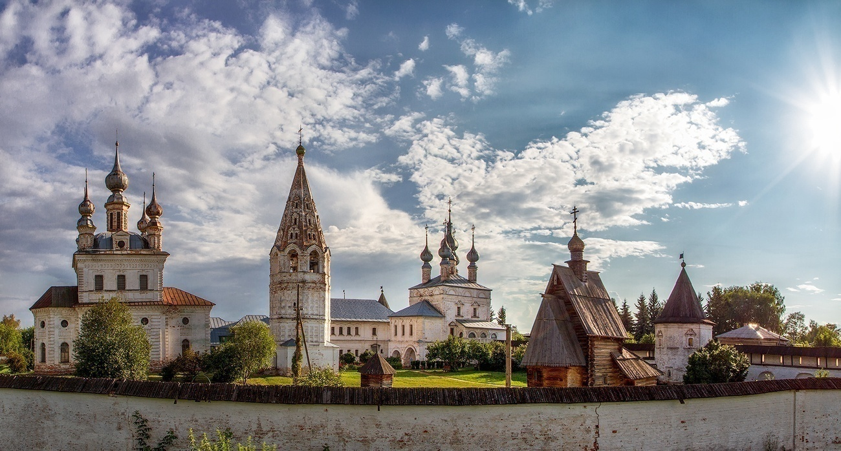
По проекту решения Совета народных депутатов муниципального образования город Юрьев-Польский Юрьев-Польского района «Об исполнении бюджета муниципального образования город Юрьев-Польский за 2023 год»

Slide 2
Представленная брошюра «Бюджет муниципального образования город Юрьев-Польский» подготовлен в рамках мероприятий, направленных на повышение уровня открытости и понятности бюджетных данных, а также финансовой грамотности населения муниципального образования.
Брошюра иллюстрирует отдельные показатели социально-экономического развития города Юрьев-Польский. Основными целями подготовки брошюры являются укрепление взаимодействия с гражданами по вопросам финансово-бюджетной сферы, обеспечение конституционных прав граждан на получение информации, соблюдение принципа прозрачности (открытости) бюджета, установленного Бюджетным кодексом Российской Федерации, а также построение эффективной системы общественного контроля в сфере управления муниципальными финансами.
Информация, отраженная в настоящей брошюре, предназначена для широкого круга лиц и призвана сформировать у читателя всестороннее представление о бюджете муниципального образования город Юрьев-Польский с целью повышения степени участия граждан в бюджетном процессе муниципального образования.

Slide 3
Исполнение бюджета – это этап бюджетного процесса, который начинается с момента утверждения решения о бюджете законодательным (представительным) органом власти муниципального образования и продолжается в течение финансового года. Его содержание заключается в выполнении доходной и расходной частей бюджета. Можно выделить две стороны этого процесса:
исполнение по доходам – обеспечение полного и своевременного поступления в бюджет отдельных видов доходов, в первую очередь, налогов и других обязательных платежей, в соответствии с утвержденным планом;
исполнение по расходам – последовательное финансирование мероприятий, предусмотренных решением о бюджете, в пределах утвержденных сумм с целью исполнения принятых муниципальным образованием расходных обязательств.
Составление и утверждение отчета об исполнении бюджета является важной формой контроля за исполнением бюджета.
«Бюджет для граждан» знакомит с положениями решения Совета народных депутатов муниципального образования город Юрьев-Польский Юрьев-Польского района «Об исполнении бюджета муниципального образования город Юрьев-Польский за 2023 год».
В «Бюджете для граждан» кратко и доступно отражены основные параметры исполнения бюджета муниципального образования город Юрьев-Польский за 2023 год.
Отчет об исполнении бюджета муниципального образования город Юрьев-Польский рассматривается на публичных слушаниях.
Публичные слушания по отчету об исполнении бюджета муниципального образования город Юрьев-Польский за 2023 год будут проведены 29 мая 2024 года.

Slide 4
Основные термины и понятия бюджета
Бюджет – финансовый план, который обобщает доходы и расходы за определенный период времени.
Бюджет муниципального образования – включает в себя бюджет городского поселения.
Доходы бюджета – поступающие в бюджет средства: налоги, платежи и сборы, средства из вышестоящих бюджетов.
Расходы бюджета - выплачиваемые из бюджета денежные средства на социальные выплаты населению, оказание муниципальных услуг, капитальное строительство и другие нужды.
Дефицит бюджета - превышение расходов бюджета над его доходами.
Профицит бюджета – превышение доходов бюджета над его расходами.
Межбюджетные трансферты - средства предоставляемые одним бюджетом бюджетной системы РФ другому бюджету бюджетной системы РФ.
Дотации - межбюджетные трансферты, предоставляемые на безвозмездной и безвозвратной основе без установления направлений и (или) условий их использования.
Субсидии - межбюджетные трансферты, предоставляемые в целях софинансирования расходных обязательств бюджета, которому они предоставляются.
Муниципальная программа - документ муниципального стратегического планирования, представляющий собой комплекс взаимоувязанных по задачам, срокам и ресурсам мероприятий и инструментов, реализуемых органами местного самоуправления в целях достижения целей и задач социально-экономического развития муниципального образования в определенной сфере деятельности.

Slide 5
Что такое «Бюджет»?
Бюджет – это форма образования и расходования денежных средств, предназначенных для финансового обеспечения задач и функций государства и местного самоуправления
Что такое «Бюджет для граждан»?
Бюджет для граждан – это документ, содержащий основные
положения проекта решения о бюджете и отчета о его исполнении в доступной и понятной форме, разрабатываемый в целях ознакомления граждан с основными задачами и приоритетными направлениями бюджетной политики, основными этапами формирования и исполнения бюджета, источниками доходов бюджета, обоснованиями бюджетных расходов, планируемыми и достигнутыми результатами использования бюджетных ассигнований

Slide 7
Какие цели преследует документ «Бюджет для граждан»:
повышение финансовой грамотности населения;
раскрытие информации о бюджете муниципального образования город Юрьев-Польский;
- взаимодействие власти и граждан, общественный контроль.

Slide 8
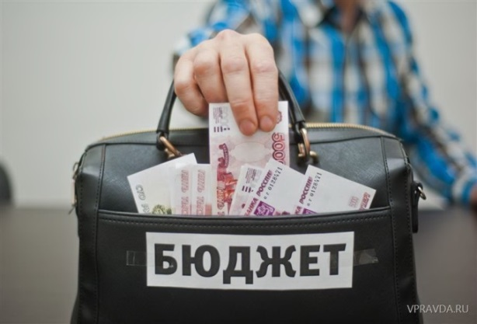
Какие этапы проходит бюджет?
Составление проекта бюджета(планирование)
Рассмотрение и утверждение бюджета
Исполнение бюджета
Муниципальный финансовый контроль

Slide 9
Административно-территориальное деление муниципального образования город Юрьев-Польский
Муниципальное образование город Юрьев-Польский входят в состав Юрьев-Польского района и имеет статус городского поселения.
Численность населения, проживающего в муниципальном образовании на 01.01.2023 года составляет 16947 человек

Slide 10
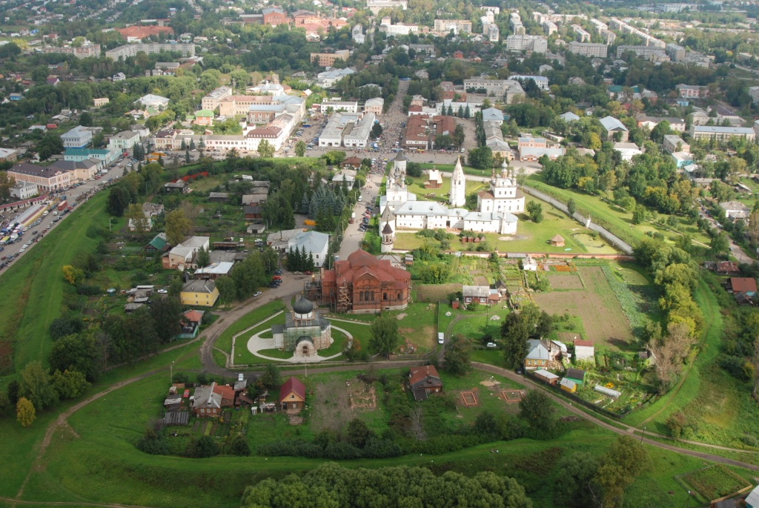
Показатели характеризующие муниципальное образование город Юрьев- Польский
Площадь территории
города Юрьев-Польский – 23472 кв. км.
Численность постоянного населения
по состоянию на 01.01.2023
– 16947 человек
Муниципальные учреждения муниципального
образования город Юрьев-Польский – 3:
-Казенных – 3

Slide 11
Основные показатели социально-экономического развития муниципального образования город Юрьев- Польский
Индекс потребительский цен- 104 %
Численность постоянного населения
по состоянию на 01.01.2023 года - 16947 человек
Среднемесячная номинальная начисленная заработная плата
работника организаций (без учета малого
предпринимательства) - 40703,5 руб.
Notes:
11
11

Slide 12
Исполнение бюджета муниципального образования город Юрьев- Польский за 2021-2023 годы (тыс. рублей)

Slide 13
Исполнение бюджета муниципального образования город Юрьев- Польский за 2023 год (тыс. рублей)
Наименование показателя | План на 2023 год | Факт за 2023 год
Доходы всего тыс.руб | 289072,15108 | 287819,46321
в том числе:
- налоговые доходы ,тыс. руб. | 65149,00000 | 69569,03641
- неналоговые доходы ,тыс. руб. | 14028,00087 | 14409,16083
- безвозмезные поступления.тыс.руб | 209895,15021 | 203841,26597
Расходы -всего тыс.руб | 302328,38891 | 288734,62938
Дефицит(-), профицит (+),тыс.руб | -13256,23783 | -915,16617
Источники финансирования дефицита бюджета –всего. тыс.руб | 13256,23783 | 915,16617
-кредиты- всего,тыс.руб. | 2400,00000 | 2400,00000
В т. ч.- получение, тыс.руб | 3600,00000 | 3600,00000
- Погашение ,тыс.руб | 1200,00000 | 1200,00000
-изменение остатков средств бюджета ,тыс. руб. | 10856,23783 | 1484,83383

Slide 14
Исполнение доходов бюджета муниципального образования город Юрьев- Польский за 2023 год

Slide 15
ДОХОДЫ БЮДЖЕТА - поступающие в бюджет денежные средства
Налоговые и неналоговые доходы
Безвозмездные поступления
НАЛОГОВЫЕ ДОХОДЫ
Поступления от уплаты налогов, установленных Налоговым Кодексом Российской Федерации и нормативными актами органов местного самоуправления
- акцизы
- налог на доходы физических лиц
- единый сельскохозяйственный налог
- налоги на имущество
-транспортный налог
- земельный налог
НЕНАЛОГОВЫЕ ДОХОДЫ
- доходы от использования муниципального имущества
- доходы от оказания платных услуг (работ) и компенсации затрат государства
- доходы от продажи материальных и нематериальных активов
- штрафы, санкции, возмещение ущерба
БЕЗВОЗМЕЗДНЫЕ ПОСТУПЛЕНИЯ
дотации;
субсидии;
иные межбюджетные трансферты;
Безвозмездные поступления от негосударственных органов
Другие безвозмездные поступления

Slide 16
Доходы бюджета муниципального образования
город Юрьев-Польский за 2023 год
Налоговые доходы 69569,03641 тыс. руб.
Неналоговые доходы
14409,16083 тыс.руб.
Доходы бюджета 287819,46321 тыс. руб.
Безвозмездные поступления 203841,26597 тыс. руб.

Slide 17
Структура налоговых доходов бюджета муниципального образования город Юрьев-Польский за 2023 год

Slide 18
Структура доходов бюджета муниципального образования
город Юрьев-Польский за 2021-2023 годы
(тыс. рублей)

Slide 19
Структура доходов бюджета муниципального образования
город Юрьев-Польский за 2023 год
(тыс. рублей)

Slide 20
Налоговые доходы поступили в объеме 69569,0 тыс. рублей (82,8% в общей сумме налоговых и неналоговых доходов) или 87,9% к уточненным годовым назначениям, что на 197,7 тыс. рублей выше, чем поступило в 2022 году.
Главным источником налоговых доходов являются платежи, администрируемые межрайонной ИФНС России №3 по Владимирской области. В структуре налоговых доходов бюджета поступление федеральных налогов (налог на доходы физических лиц, акцизы, налог) составляет 58,3%, специальных налоговых режимов (единый сельскохозяйственный налог) 0,3%, региональных налогов (налог на имущество физических лиц, транспортный налог, земельный налог) 41,4%.
Наибольший удельный вес в составе налоговых доходов составляют: налог на доходы физических лиц — 52,1% (в 2022г. – 44,6%), налоги на совокупный доход — 0,3% (в 2022г. – 0,2%), акцизы - 6,2% (в 2022 году – 6,2%).
Поступление налога на доходы физических лиц составило 36242,0 тыс. рублей, или 109,0% к уточненным годовым назначениям.
Поступления доходов от уплаты акцизов по подакцизным товарам, производимым на территории Российской Федерации составили 4327,0 тыс. рублей или 103,8% к уточненным годовым назначениям.
По единому сельскохозяйственному налогу поступило 232,0тыс. рублей при плане 232,0 тыс.рублей (100% к уточненным годовым назначениям).
Налоги на имущество:
* транспортный налог с физических лиц поступили в сумме 7941,9 тыс. рублей или 103,1% к уточненным годовым назначениям;
* налог на имущество физических лиц поступил в сумме 6881,5 тыс. рублей или 110,5% к уточненным годовым назначениям;
* Земельный налог с юридических лиц поступил в сумме 7591,2 тыс. рублей или 100,9% к уточненным годовым назначениям;
* Земельный налог с физических лиц поступил в сумме 6363,3 тыс. рублей или 105,2% к уточненным годовым назначениям;

Slide 21
Структура неналоговых доходов муниципального образования город Юрьев-Польский за 2023 год

Slide 22
Неналоговых доходов за 2023 год мобилизовано в бюджет муниципального образования город Юрьев-Польский в сумме 14409,2 тыс. рублей или 102,7% к годовым бюджетным назначениям.
План по доходам от использования имущества, находящегося в государственной и муниципальной собственности на 2023 год в сумме 6552,4 тыс. рублей исполнен в сумме 6805,8 тыс. рублей, или на 103,9%, к уточненным годовым назначениям. В разрезе доходных источников картина сложилась следующим образом:
- план по доходам, полученным в виде арендной платы за земельные участки государственная собственность на которые не разграничена выполнен на 101,6%; при плане 1080 тыс. рублей фактически поступило 1097,6 тыс. рублей.
- план по доходам от сдачи в аренду имущества, находящегося в оперативном управлении органов управления городского поселения выполнен на 100,1%, при плане 208,5 тыс. рублей фактически поступило 208,7 тыс. рублей.
- план по прочим поступлениям от использования имущества, находящегося в собственности поселения ( за исключением имущества муниципальных автономных учреждений, а так же имущества муниципальных унитарных предприятий в том числе казенных ) составил 4350,0 тыс. рублей, исполнен в сумме 4577,6 тыс. рублей или на 105,2%.
- плата, поступившая в рамках договора за предоставление права на размещение и эксплуатацию нестационарного торгового объекта, установку и эксплуатацию рекламных конструкций на землях или земельных участках, находящихся в собственности городских поселений, и на землях или земельных участках, государственная собственность на которые не разграничена составила 921,9 тыс. рублей, при плане 913,9 тыс. рублей или на 100,9%.
Доходы от оказания платных услуг и компенсации затрат государства сложились в сумме 6172,6 тыс. рублей при плане 6078,2 тыс. рублей, или 101,6%.
План по доходам от продажи материальных и нематериальных активов в сумме 1307,1 тыс. рублей, исполнен в сумме 1339,4 тыс. рублей или на 102,5%.
Денежные взыскания (штрафы) за 2023 год поступили в сумме 91,4 тыс. рублей или 101,2% к уточненным годовым назначениям (план — 90,3 тыс.рублей).

Slide 23
Структура безвозмездных поступлений в бюджет муниципального образования город Юрьев-Польский за 2023 год ( тыс. руб.)

Slide 24
Объем безвозмездных поступлений составил в 2023 году 203841 тыс.руб. 97,1 % к плану 2023 года и 70,8% от общего объема доходов поступивших в 2023 году и 169,9% к исполнению 2022 года, в том числе:
* Дотация на поддержку мер по обеспечению сбалансированности бюджетов из областного бюджета поступила в сумме 12844 тыс.руб. 100 % к плану 2023 года 6,3% от безвозмездных поступлений в 2023 году и 119,7% к исполнению 2022 года;
* Дотация на выравнивание бюджетной обеспеченности из бюджета муниципального образования Юрьев-Польский район поступила в сумме 4053 тыс.руб. 100 % к плану 2023 года 20,0% от безвозмездных поступлений в 2023 году;
* Субсидии из областного бюджета в сумме 41738 тыс.руб. 97,0% к плану 2023 года 20,5% от безвозмездных поступлений в 2023 году и 106,6% к исполнению 2022 года.
* Иные межбюджетные трансферты поступили в сумме 142286 тыс.руб. 96,8% к плану на 2023 год 69,8% от безвозмездных поступлений в 2023 году и более чем в 2 раза к исполнению 2022 года.
* Прочие безвозмездные поступления (пожертвования) составили в 2023 году 2947 тыс.руб. 98,2% к плану 2023 года 1,4% от безвозмездных поступлений в 2023 году и более чем в 2 раза к исполнению 2022 года.
В 2023 году произведен возврат субсидии на премирование победителей конкурса по итогам реализации мероприятий по благоустройству территорий среди муниципальных образований Владимирской области в сумме 27 тыс. руб. не израсходованные в 2022 году.

Slide 25
Исполнение расходов бюджета муниципального образования город Юрьев-Польский за 2023 год

Slide 26
Динамика исполнения расходов бюджета муниципального
образования город Юрьев-Польский за 2021-2023 годы
(тыс. рублей)

Slide 27
РАСХОДЫ БЮДЖЕТА -
выплачиваемые из бюджета денежные средства, за исключением средств, являющихся источниками финансирования дефицита бюджета
Формирование расходов осуществляется в соответствии с расходными обязательствами, обусловленными установленным законодательством разграничением полномочий, исполнение которых должно происходить в очередном финансовом году за счет средств соответствующих бюджетов. Принципы формирования расходов бюджета: - по разделам; - по ведомствам; - по муниципальным программам
Перечень разделов классификации расходов бюджета
0100 Общегосударственные вопросы
0300 Национальная безопасность и правоохранительная деятельность
0400 Национальная экономика
0500 Жилищно-коммунальное хозяйство
0600 Охрана окружающей среды
0700 Образование
0800 Культура, кинематография
1000 Социальная политика
1100 Физическая культура и спорт
1300 Обслуживание государственного и муниципального долга

Slide 28
Структура исполнения расходов бюджета муниципального образования город Юрьев-Польский за 2021 -2023 годы
Показатели за 2021 год (183890,33741 тыс. рублей)
Показатели за 2022 год (201983,64180 тыс. рублей)
Показатели за 2023 год ( 288734,62938 тыс. рублей)

Slide 29
Распределение расходов бюджета муниципального образования город Юрьев-Польский по разделам бюджетной классификации за 2023 год
(тыс. рублей)
Наименование показателя | План на 2023 год | Факт за 2023 год | % исполнения
Расходы бюджета - ИТОГО | 302328,38891 | 288734,62938 | 95,5
Общегосударственные вопросы | 11869,74541 | 11818,7418 | 99,6
Национальная безопасность и правоохранительная деятельность | 2777,276 | 2777,276 | 100,0
Национальная экономика | 68037,56231 | 57281,91355 | 84,2
Жилищно-коммунальное хозяйство | 122646,79172 | 120033,98195 | 97,9
Охрана окружающей среды | 72,100 | 72,100 | 100,0
Образование | 70,000 | 70,000 | 100,0
Культура, кинематография | 66931,7346 | 66931,7346 | 100,0
Социальная политика | 3664,20377 | 3656,75735 | 99,8
Физическая культура и спорт | 26255,98661 | 26089,13564 | 99,4
Обслуживание муниципального долга | 2,98849 | 2,98849 | 100,0

Slide 30
Структура расходов бюджета муниципального образования город Юрьев-Польский за 2023 год
Notes:
30
30
30
30
30
30
30
30

Slide 31
Структура исполнения расходов по разделу «Социальная политика» за 2023 год

Slide 32
Структура исполнения расходов по разделу «Культура, кинематография» за 2023 год
66931,7346 тыс. рублей

Slide 33
Структура исполнения расходов по разделу «Национальная экономика» за 2023 год
57281,91355
тыс. рублей

Slide 34
Структура исполнения расходов по разделу
«Жилищно-коммунальное хозяйство»
за 2023 год

Slide 35
Структура исполнения расходов по разделу «Социальная политика» за 2023 год

Slide 36
Расходные обязательства бюджета муниципального образования город Юрьев-Польский за 2023 год
Публичные нормативные обязательства
502,40377 тыс.рублей
Ежемесячная денежная выплата отдельным категориям граждан 110,050 тыс.рублей
Доплата к пенсиям муниципальным служащим 392,35377 тыс.рублей
Notes:
36
36

Slide 37
Объем бюджетных ассигнований, направляемых на публичные нормативные обязательства в муниципальном образовании
город Юрьев- Польский за 2021-2023 годы
(тыс. рублей)

Slide 38
Расходные обязательства бюджета муниципального образования город Юрьев-Польский за 2023 год
Поддержка семьи и детей
3154,35358 тыс.рублей
обеспечению жильем молодых семей за счет местного бюджета
703,0 тыс.рублей
обеспечению жильем молодых семей за счет средств областного бюджета
2451,0 тыс.рублей
Notes:
38
38

Slide 39
Объем бюджетных ассигнований, направляемых на государственную и муниципальную поддержку семьи и детей в муниципальном образовании
город Юрьев- Польский за 2021-2023 годы
(тыс. рублей)

Slide 40
Расходные обязательства бюджета муниципального образования город Юрьев-Польский за 2023 год
Поддержка инициатив граждан
86481,85353 тыс.рублей
создание комфортной городской среды в малых городах и исторических поселениях – победителях Всероссийского конкурса лучших проектов создания комфортной городской среды 70000,0 тыс.рублей
формирования современной городской среды
16481,85353 тыс.рублей:
Федеральный бюджет 14273,30945
Областной бюджет 291,29055
Местный бюджет 1650,202
Средства собственников 267,05153
Notes:
40
40

Slide 41
Объем бюджетных ассигнований, направляемых на поддержку
инициатив граждан в муниципальном образовании
город Юрьев- Польский за 2021-2023 годы
(тыс. рублей)

Slide 42
Расходы бюджета муниципального образования город Юрьев-Польский за 2023 год
Реализация национальных проектов в
муниципальном образовании город Юрьев-Польский
121923,82036 тыс.рублей
Культура
Жилье и городская среда
Безопасные и качественные дороги
Федеральный проект
«Культурная среда»
10000,0 тыс.рублей
Федеральный проект
«Формирование
комфортной
городской среды»
85331,2 тыс.рублей
Федеральный проект
«Дорожная сеть»
26592,62036 тыс.рублей
Notes:
42
42

Slide 43
Объем бюджетных ассигнований на национальные проекты в муниципальном образовании
город Юрьев- Польский за 2021-2023 годы
(тыс. рублей)

Slide 44
Межбюджетные трансферты из бюджета муниципального образования город Юрьев-Польский за 2023 год на передачу вопросов местного значения

Slide 45
Структура исполнения расходов бюджета муниципального образования город Юрьев-Польский за 2021 -2023 годы

Slide 46
Динамика исполнения муниципальных программ
муниципального образования город Юрьев-Польский за 2021-2023 годы
Наименование показателя | 2021 год | 2022 год | 2023 год
Расходы на реализацию муниципальных программ | 126214,65697 | 148793,81481 | 246980,08377
Муниципальная программа «Обеспечение противопожарной безопасности, предупреждению чрезвычайных ситуаций, в том числе и на водных объектах на территории муниципального образования город Юрьев-Польский на 2021 – 2023 годы» | 50,502 | 99,706 | 128,276
Муниципальная программа «Повышение безопасности дорожного движения на территории муниципального образования город Юрьев-Польский на 2021-2023 годы» | 49,5 | 1350,30812 | 599,90982
Муниципальная программа «Дорожное хозяйство муниципального образования город Юрьев-Польский на 2023-2025 годы» | 39966,27923 | 42458,4388 | 50820,87494
Муниципальная программа «Благоустройство территории муниципального образования город Юрьев-Польский на 2023-2025 годы» | 14809,17883 | 27140,12129 | 17362,70975
Муниципальная программа «Развитие культуры и туризма муниципального образования город Юрьев-Польский» | 40893,15445 | 48438,5 | 61247,27458
Муниципальная программа «Обеспечение жильем молодых семей, проживающих на территории муниципального образования город Юрьев-Польский в 2021-2023 годах» | 2755,2 | 3157,214 | 3154,35358
Муниципальная программа «Развитие физической культуры и спорта на территории муниципального образования город Юрьев-Польский на 2021-2024 годы» | 125,18 | 5929,0 | 26089,13564

Slide 47
Наименование | 2021 год | 2022 год | 2023 год
Муниципальная программа «Обеспечение граждан, проживающих в жилье, признанном аварийным, непригодным для проживания, расположенном на территории города Юрьев-Польский, жилыми помещениями в 2023-2025 годах» | 1569,1 | 0 | 709,996
Муниципальная программа «Обеспечение территории муниципального образования город Юрьев-Польский документами территориального планирования на 2022-2024 годы» | 429,45 | 470,0 | 185,7
Муниципальная программа «Проведение праздничных культурно-массовых и прочих мероприятий на территории муниципального образования город Юрьев-Польский на 2022-2024 годы» | 779,3362 | 533,5 | 199,99993
Муниципальная программа «Обеспечение жильем многодетных семей города Юрьев-Польский на 2021-2023 годы» | 2479,68 | 0 | 0
Муниципальная программа «Формирование современной комфортной городской среды на территории муниципального образования город Юрьев-Польский в 2018-2024 годы» | 22208,09626 | 19217,0266 | 86481,85353
Муниципальная программа «Модернизация объектов инженерной инфраструктуры муниципального образования город Юрьев-Польский на 2020-2022годы» | 100,0 | 0 | 0
Непрограммные расходы | 57675,68044 | 53189,82699 | 41754,54561
Всего расходов | 183890,33741 | 201983,64180 | 288734,62938

Slide 48
Программа муниципальных заимствований муниципального образования город Юрьев - Польский
за 2023 год
Получение бюджетного
кредита
Погашение бюджетного
кредита
На частичное покрытие дефицита бюджета
по договору №1
от 28.06.2023 года
3600,0 тыс.рублей, сроки погашения:
до 15.12.2025 года 1600 тыс.руб.,
До 07.06.2026 года 2000,0 тыс.руб.
По договору №1
от 04.06.2020 года
1200,0 тыс.руб
Notes:
48
48

Slide 49
Верхний предел муниципального долга муниципального образования город Юрьев-Польский за 2023 год
по состоянию
на 1 января 2023 года
1 200 тыс.рублей
по состоянию
на 1 января 2024 года
3 600 тыс.рублей
Notes:
49
49

Slide 50
Участие муниципального образования город Юрьев-Польский в VI всероссийском конкурсе лучших проектов создания комфортной городской среды
В 2022 году Юрьев-Польский стал победителем VI Всероссийского конкурса лучших проектов создания комфортной городской среды с концепцией благоустройства общественной территории «Площадь у Торговых рядов», который проходил в Тамбове. Разработанная концепция благоустройства предполагала создание комфортной центральной площади между торговыми рядами с возможностью размещения летних кафе, замену дорожного покрытия, размещение мобильных стилизованных торговых киосков. У здания бывшего детского дома появится зона тихого отдыха в виде большой крытой беседки с качелями. Запланирован и будет реализован большой комплекс работ по озеленению территории, появится множество красивых растений, цветников. Уютную атмосферу на площади поможет создать установка малых архитектурных форм: лавочек различной конфигурации, выставочных и информационных стендов. К существующему освещению добавятся ландшафтные светильники, появиться зона с Wi-Fi. Изюминкой благоустройства станет размещение фотозоны с ретро автомобилем и уникальных бронзовых скульптур из к/ф «Золотой теленок».

Slide 51
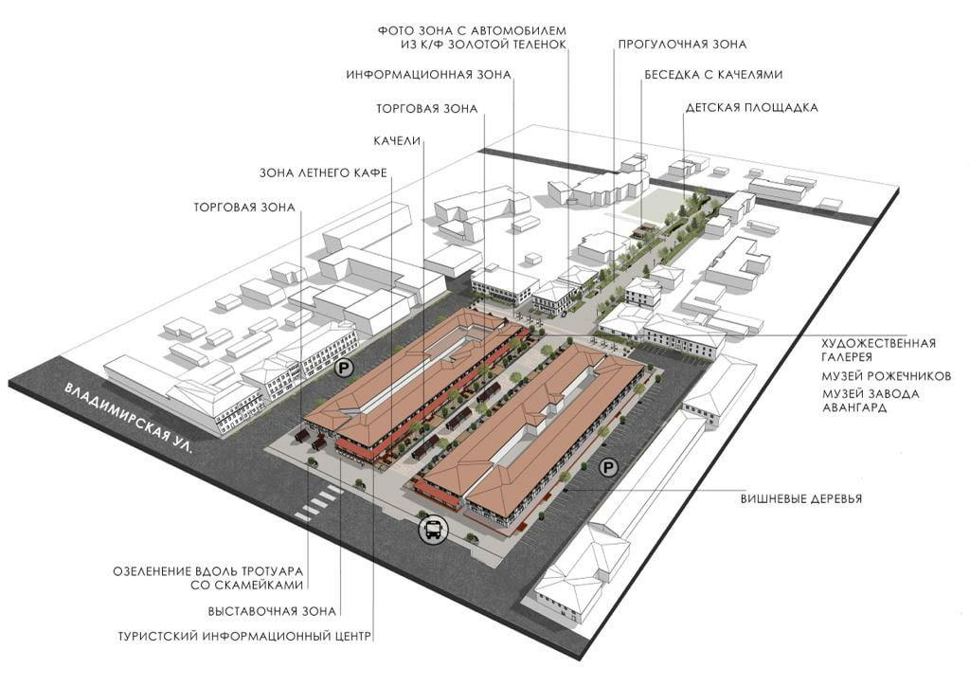
Центр города преобразился. Работы завершены в декабре 2023 года.

Slide 52
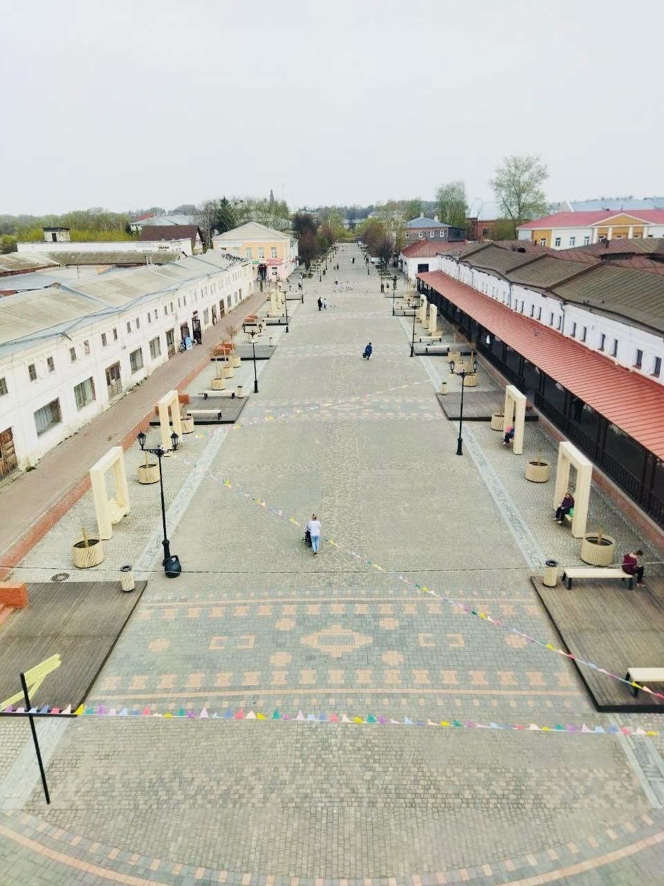

Slide 53
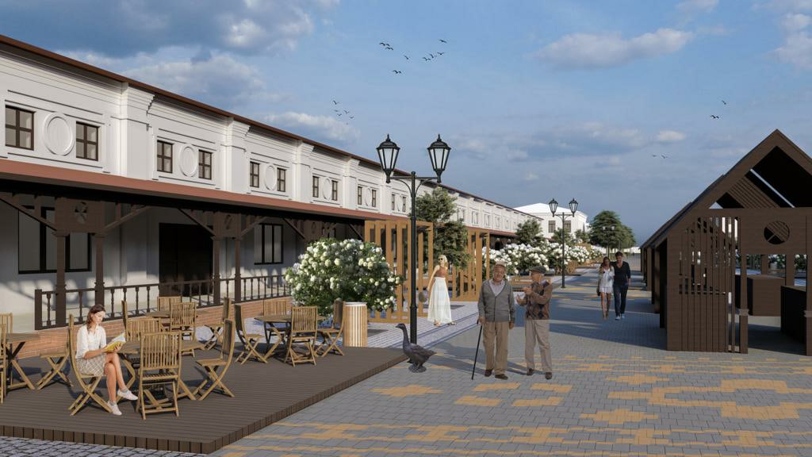
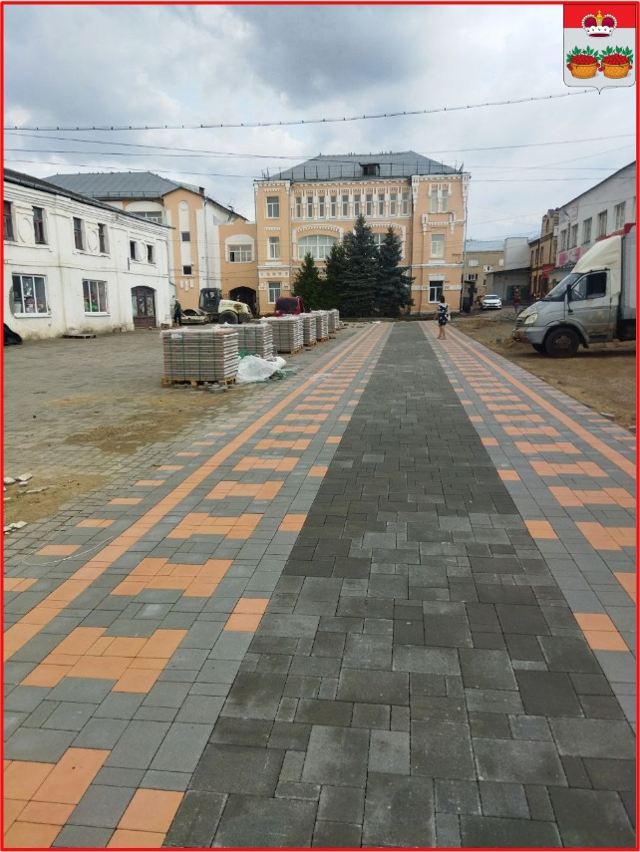

Slide 54
Дополнительная информация по исполнению бюджета муниципального образования город Юрьев-Польский за 2023 год

Slide 55
N п/п | Наименование показателя | Ед.изм. | Показатель
1. | Индекс потребительских цен | % | 4,0
2. | Среднегодовая численность населения за 2023 год | тыс. человек | 16,947
3. | Объем доходов бюджета муниципального образования город Юрьев-Польский в расчете на 1 жителя | тыс. руб. | 16,983
4. | Объем доходов бюджета муниципального образования город Юрьев-Польский, всего | тыс. руб. | 287819,46321
5. | Объем расходов бюджета муниципального образования город Юрьев-Польский в расчете на 1 жителя | тыс. руб. | 17,037
6. | Объем расходов бюджета муниципального образования город Юрьев-Польский, всего | тыс. руб. | 288734,62938
7. | Объем расходов бюджета муниципального образования город Юрьев-Польский на жилищно-коммунальное хозяйство в расчете на1 жителя | тыс. руб. | 7,083
8. | Объем расходов бюджета муниципального образования город Юрьев-Польский на жилищно-коммунальное хозяйство | тыс. руб. | 120033,98195
9. | Объем расходов бюджета муниципального образования город Юрьев-Польский на культуру в расчете на 1 жителя | тыс. руб. | 3,949
10. | Объем расходов бюджета муниципального образования город Юрьев-Польский на культуру | тыс. руб. | 66931,7346

Slide 56
11. | Объем расходов бюджета муниципального образования город Юрьев-Польский на общегосударственные вопросы в расчете на 1жителя | тыс. руб. | 0,69739
12. | Объем расходов бюджета муниципального образования город Юрьев-Польский на общегосударственные вопросы | тыс. руб. | 11818,7418
13. | Объем расходов бюджета муниципального образования город Юрьев-Польский на социальную политику в расчете на 1жителя | тыс. руб. | 0,21578
14. | Объем расходов бюджета муниципального образования город Юрьев-Польский на социальную политику | тыс. руб. | 3656,75735
15. | Объем расходов бюджета муниципального образования город Юрьев-Польский на национальную безопасность и правоохранительную деятельность в расчете на 1жителя | тыс. руб. | 0,01639
16. | Объем расходов бюджета муниципального образования город Юрьев-Польский на национальную безопасность и правоохранительную деятельность | тыс. руб | 2777,276
17. | Объем расходов бюджета муниципального образования город Юрьев-Польский на национальную экономику в расчете на 1жителя | тыс. руб. | 3380,06217
18. | Объем расходов бюджета муниципального образования город Юрьев-Польский на национальную экономику | тыс. руб | 57281,91355
19. | Объем расходов бюджета муниципального образования город Юрьев-Польский на охрану окружающей среды в расчете на 1жителя | тыс. руб | 0,00425
20. | Объем расходов бюджета муниципального образования город Юрьев-Польский на охрану окружающей среды | тыс. руб | 72,1
21. | Объем расходов бюджета муниципального образования город Юрьев-Польский на образование в расчете на 1жителя | тыс. руб | 0,00413

Slide 57
22. | Объем расходов бюджета муниципального образования город Юрьев-Польский на образование | тыс. руб | 70,0
23. | Объем расходов бюджета муниципального образования город Юрьев-Польский на физическую культуру и спорт в расчете на 1жителя | тыс. руб | 1,539
24. | Объем расходов бюджета муниципального образования город Юрьев-Польский на физическую культуру и спорт | тыс. руб | 26089,13564
25. | Объем расходов бюджета муниципального образования город Юрьев-Польский на обслуживание муниципального долга в расчете на 1жителя | тыс. руб | 0,176
26. | Объем расходов бюджета муниципального образования город Юрьев-Польский на обслуживание муниципального долга | тыс. руб | 2,98849
Notes:
57

Slide 58
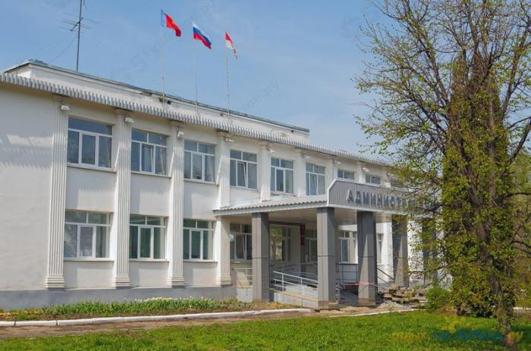
Контактная информация
Финансовое управление администрации муниципального образования
Юрьев- Польский район
Адрес: ул. Шибанкова, д. 33, г. Юрьев-Польский, 601800
Тел:8(49246)2-33-48
адрес электронной почты: finupryu-pol@mail.ru

